Slide 1
처음 시작하는 R 데이터 분석
12강 프로젝트2 : 지역별 미세먼지 농도 비교하기

Slide 2
목차
서울시 대기 환경 정보 다운로드
상자 그림으로 시각화 및 t 검정

Slide 3
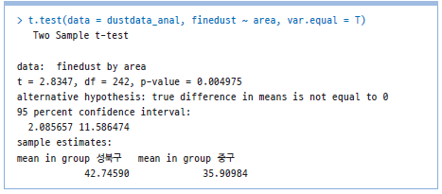
프로젝트 목표
서울시의 구 중에서 성북구와 중구의 미세먼지 비교 및 지역별 차이 검정

Slide 4
서울시 대기 환경 정보 다운로드
서울시 일별 미세먼지 데이터 다운로드
서울특별시 대기환경정보 웹 사이트 : http://cleanair.seoul.go.kr
대기통계 > 기간별 > 엑셀 다운로드

Slide 5
엑셀에서 필요한 데이터만 남기기
날짜, 측정소명, 미세먼지 열만 추출
날짜 열의 데이터 서식을 텍스트로 변경
열제목을 yyyymmdd, area, finedust 로 변경

Slide 6
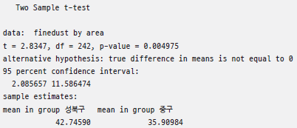
상자 그림으로 시각화 및 t 검정
원시 데이터 가져오기
엑셀 파일 로드 > 비교할 지역 데이터만 추출
데이터 현황 파악하기
날짜와 미세먼지 수치 데이터 개수 확인 > 기초 통계량 도출
분포 확인 및 가설 검정

Slide 7
감사합니다.

